Slide 1



自然語言處理與應用 Natural Language Processing and Applications
Mamba
Slido
# NLP0525 (Link)
GitHub
Instructor: 林英嘉 (Ying-Jia Lin)
2026/05/25

Slide 2
Announcement
For Checkpoint3

Slide 3
Final Project 各個階段分數佔比
Final Project 佔學期總成績 30%
查核點 (週次) | 對象: 繳交內容 | 分數佔比
Checkpoint3 (Week 15-16) | All teams: 最終口頭報告 | 10%
Checkpoint4 (Week 16-17) | All teams: 書面報告檔案，須包含： 可執行之程式碼與 README.md (套件安裝與執行步驟)，請壓縮為 .zip 檔案，繳交檔案中請勿包含模型權重檔案 (模型權重請上傳至 Hugging Face)，檔名請命名為 NLP_teamN_checkpoint4.zip Word 檔案 (請勿直接貼上簡報內容，必須以文字敘述搭配圖片或表格呈現) ，檔名請命名為 NLP_teamN_checkpoint4.docx | 10%

Slide 4
Checkpoint 3 (for W15 / W16 oral)
一組至多 18 分鐘 (時間包括老師 QA 3分鐘)
老師 QA：給建議為主，問問題為輔
Week 15: 8組 (共約 144 分鐘)
Week 16: 8組 (共約 144 分鐘)

Slide 5
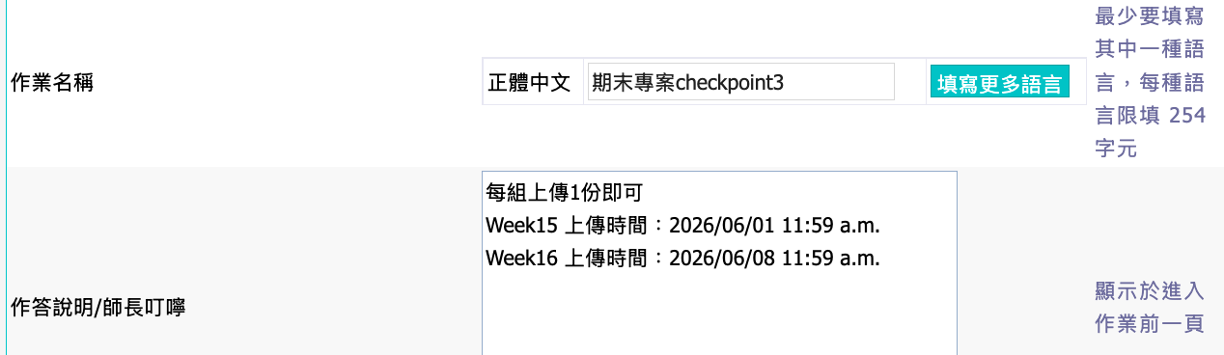
Checkpoint 3 (for W15 / W16 oral)
Checkpoint 3 有兩種 deadlines:
這是 hard deadlines，老師會於上課前將各組的檔案準備至講桌電腦以節省時間

Slide 6
Week 15 / Week 16 之前要繳交什麼？
一組繳交一份，請上傳至 E-Learning
檔名：NLP_teamN_checkpoint3.pdf 與 NLP_teamN_checkpoint3.pptx (both pdf & pptx)
(Optional) NLP_teamN_checkpoint3_oral.pdf 與 NLP_teamN_checkpoint3_oral.pptx
前11頁 (含首頁)：Checkpoint1+Checkpoint2 原始簡報內容 (如有需要，可修改)
(如果你們組別本來頁數就很多，那可能不只 11 頁)
後5頁 (或更多)：加入新進度
實作的方法介紹 (代表各組須完成完整實作)，可以包含：
資料前處理、模型介紹、訓練策略 (如 loss function 設計、模型訓練組合等) 等…
實驗結果比較 (含實驗設定說明)：
需要有 (1) 不同模型之間 (2) 不同 checkpoints 之間 (3) (如果有) 其他 code 的比較
Kaggle Leaderboard 名次或分數 (請截圖貼到簡報中)
時程規劃 (再來還要簡單測試什麼？用表格列出未來 1-2 週內的可能測試與安排)
針對 Checkpoint3 之前的小組分工細節，置於最後一頁

Slide 7
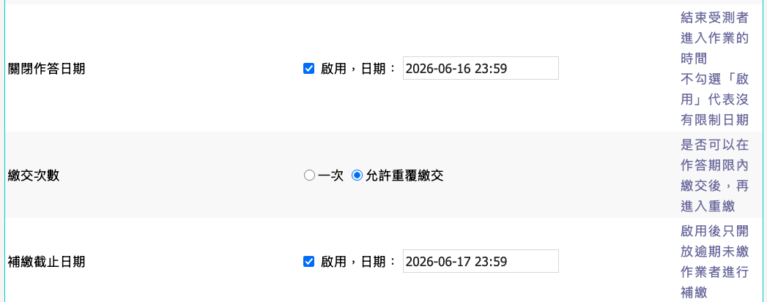
Checkpoint 4 Deadline

Slide 8
Outline
Mamba [85 min]
Quiz [15 min]
Presentations [50 min]

Slide 9
Problems of Transformer
Quadratic scaling with respect to the window length

Slide 10
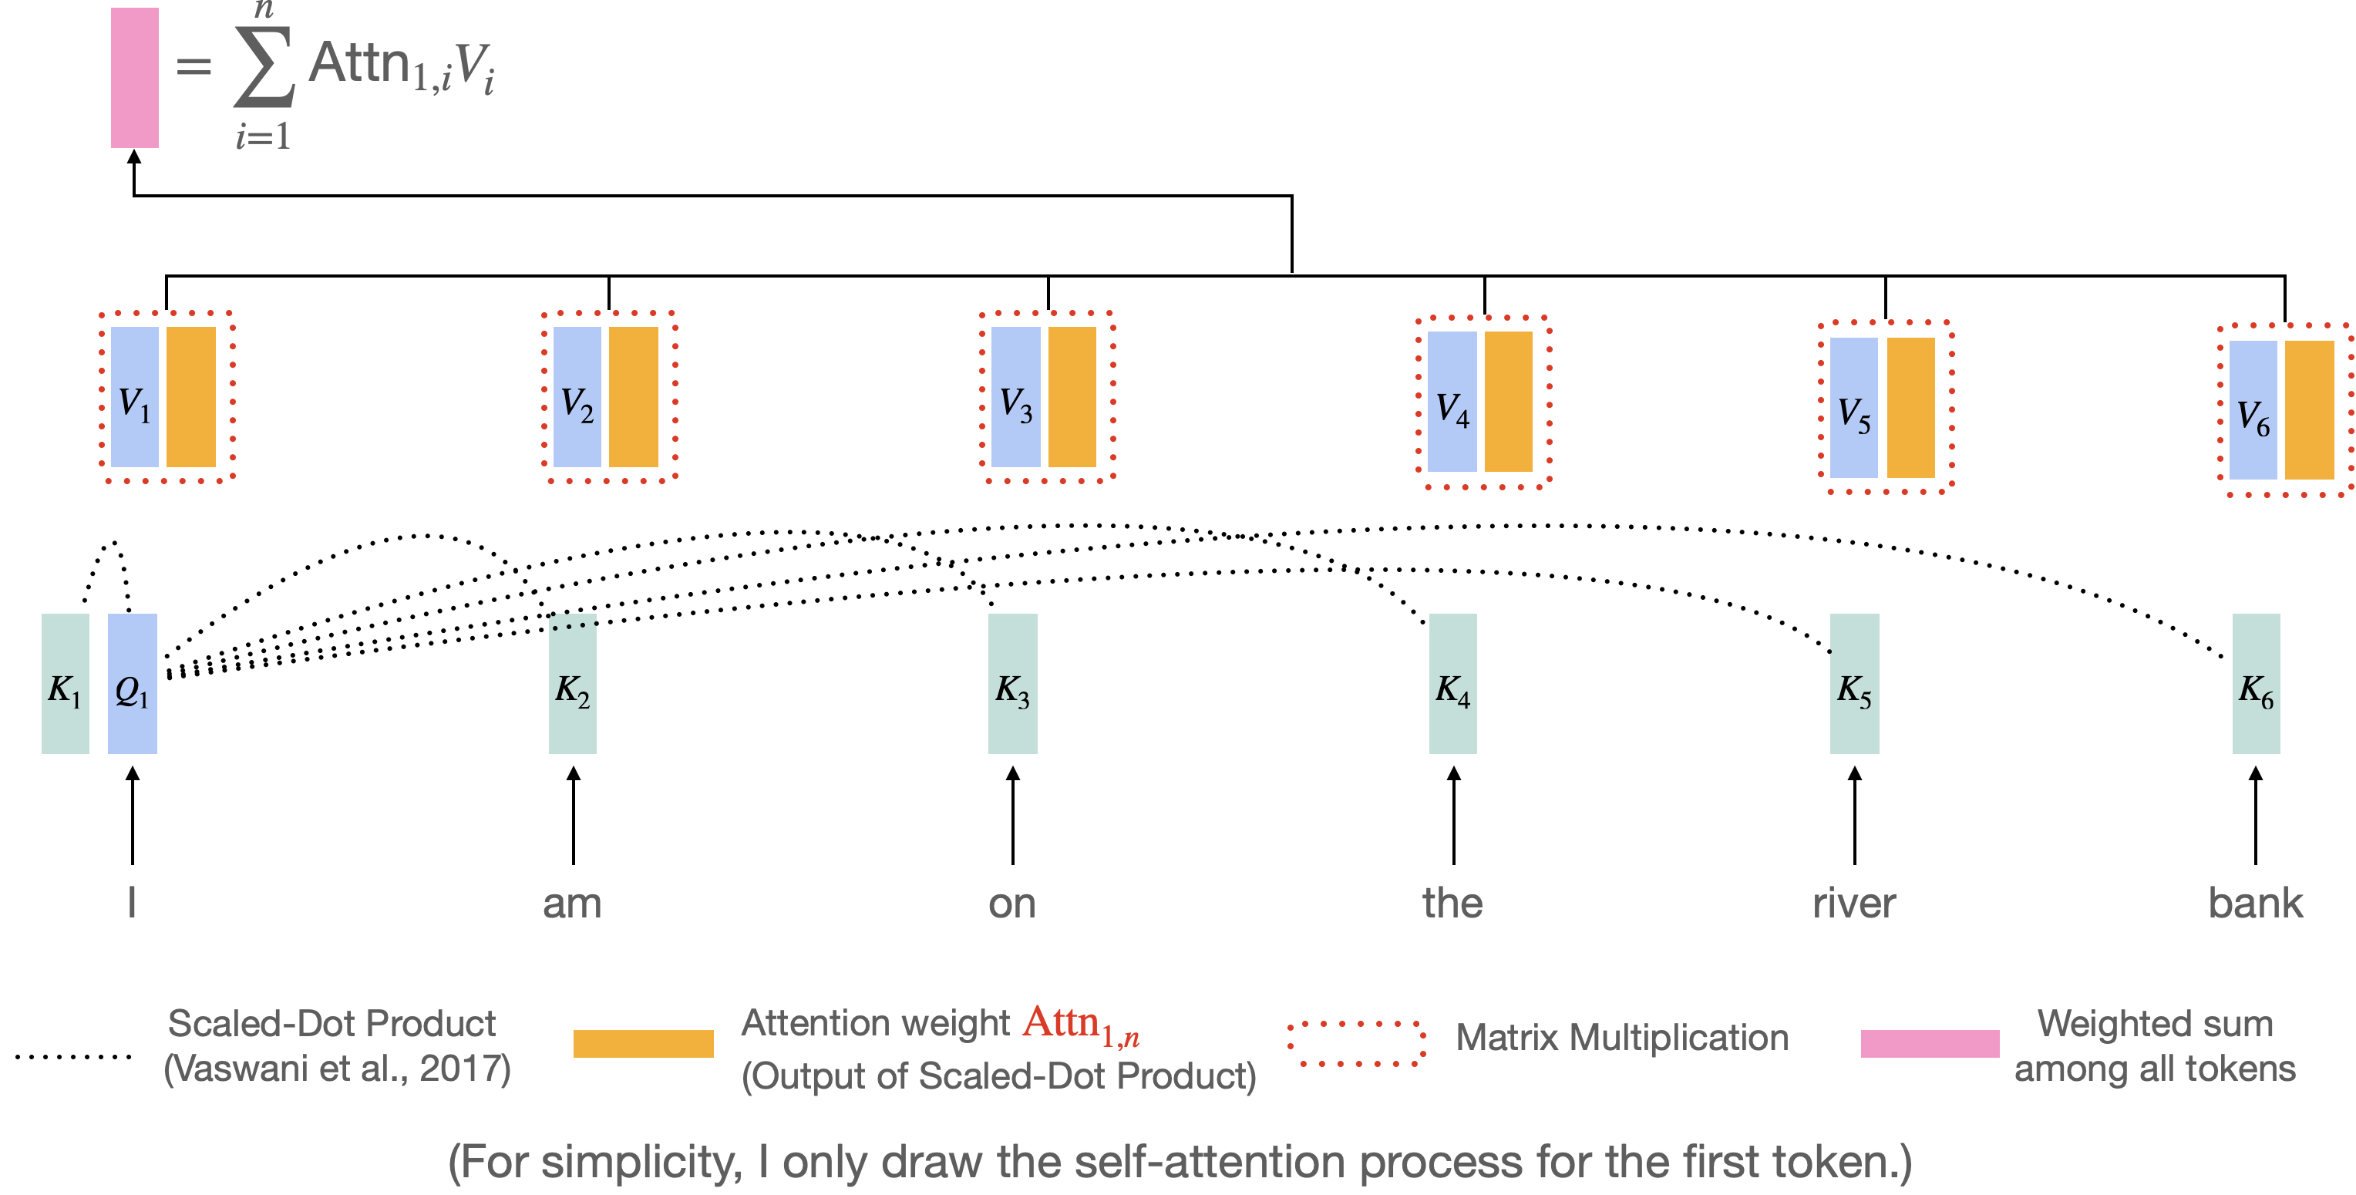
[Recap] Self-Attention (Transformer) 過程
Vaswani et al. "Attention is all you need." NeurIPS 2017.
https://research.google/blog/transformer-a-novel-neural-network-architecture-for-language-understanding/

Slide 11
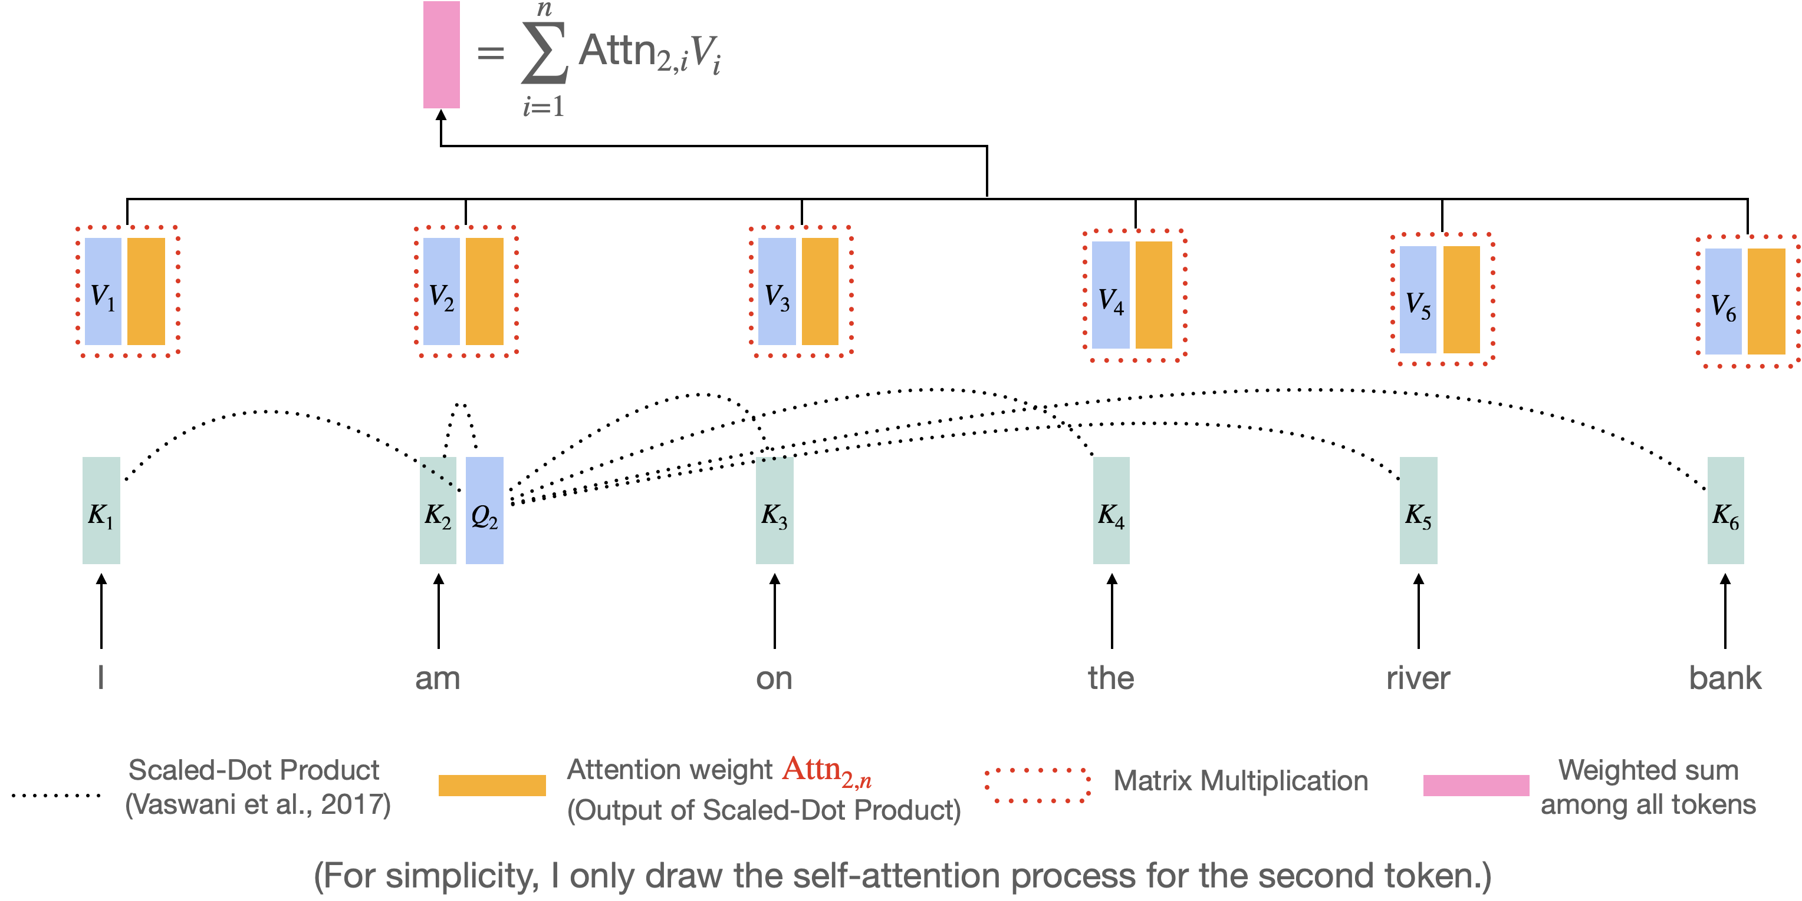
[Recap] Self-Attention (Transformer) 過程
Vaswani et al. "Attention is all you need." NeurIPS 2017.
https://research.google/blog/transformer-a-novel-neural-network-architecture-for-language-understanding/

Slide 12
Problems of Transformer
Quadratic scaling with respect to the window length
attention 要算「每個 token 對每個 token」，假設一序列長度為 L
token 1 要對 L 個 token 各算一個分數 → L 次
token 2 也要對 L 個 token 各算一次 → L 次
…
token L 同樣 → L 次

Slide 13
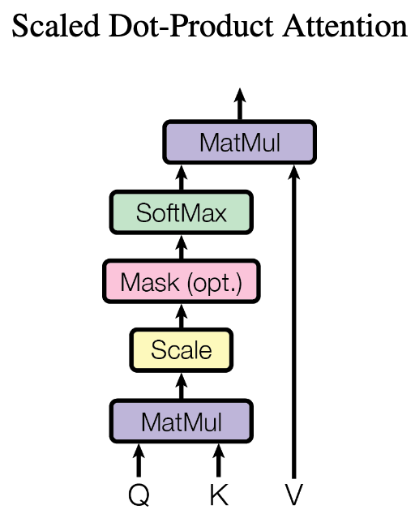
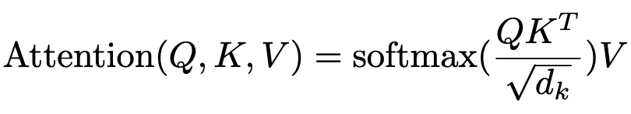



[Recap] 為什麼 Transformers 可以平行化？
d_{k} : queries 和 keys 的維度大小
(自注意力機制可以利用矩陣乘積來進行平行化計算)
通常設置 d_{q} = d_{k} = d_{v}
$$Q$$
$$KT$$
$$V$$
q₁
v₁
k₁
k₂
k₃
q₂
v₂
q₃
v₃
N x d_{q}
d_{k} x N
N x d_{v}
q₁
k₁
v₁
q₂
k₂
v₂
q₃
k₃
v₃
e₁
I
e₂
printed
e₃
Hello

Slide 14
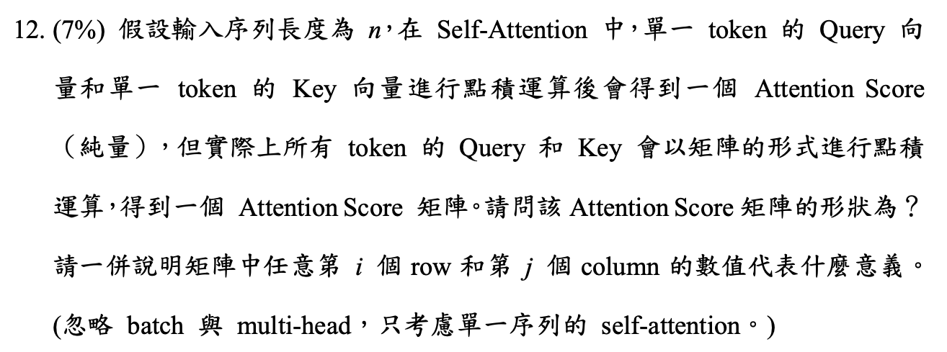
Transformer 計算量為 O(L²)
答案為 NxN
長度為1k -> 計算1百萬次得到 Attention score matrix
長度為2k -> 計算4百萬次得到 Attention score matrix

Slide 15
Linear-Time Sequence Modeling with Selective State Spaces
Albert Gu¹, Tri Dao²
¹Machine Learning Department, Carnegie Mellon University and ²Department of Computer Science, Princeton University
Conference on Language Modeling (COLM), 2024
Notes:
今天的內容來自這篇paper

Slide 16
Terminology
S4: 基本的 state space model
S6: Mamba，沿用 S4 的概念，但是 SSM 會依據不同 token 位置而有不同 ➡️ time-variant，也就是 Selective State Space Model
[ICLR 2022] Efficiently Modeling Long Sequences with Structured State Spaces (S4)

Slide 17
什麼是 State Space Models (SSM)? (0)
State Space Models 源於控制理論，離散化後的遞迴形式如下
「state space」指的是「那個狀態變數 h 所有可能取值構成的空間」——是系統內部記憶的狀態空間
RNN 若扣除非線性轉換，廣義上是一種 SSM，但不屬於 S4
因為 S4 (Mamba 前身) 中的 SSM 被設計為可平行化，過程需為線性
$$h_{t}=Uh_{t−1}+Wx_{t}$$

Slide 18
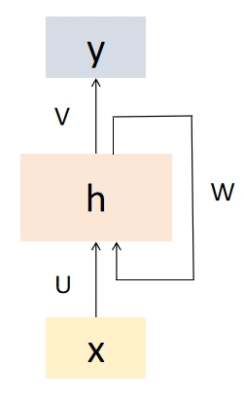
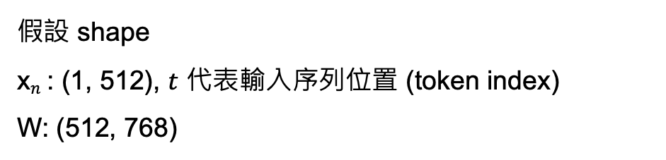


什麼是 State Space Models (SSM)? (1)
RNN Recap
假設 shape
x$n$: (1, 512), $t$ 代表輸入序列位置 (token index)
W: (512, 768)
U
➡️ 相當於 W 在高維度空間中處理 x$n$ 的資訊
W
輸入序列中的任一 token
$$n$$

Slide 19





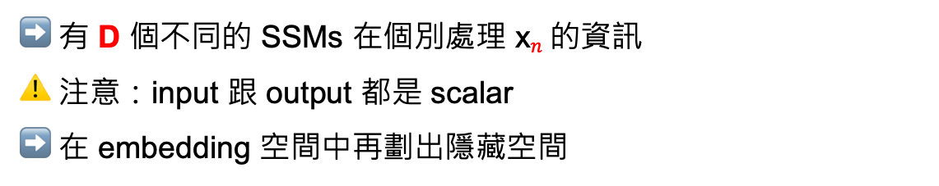

什麼是 State Space Models (SSM)? (2)
假設 shape x$n$: (1, D)
$$n,t$$
SSM
U
$$t$$
➡️ 有 D 個不同的 SSMs 在個別處理 x$n$的資訊
⚠️ 注意：input 跟 output 都是 scalar
➡️ 在 embedding 空間中再劃出隱藏空間
W
$$n,t$$
x
$$n$$
Embedding 空間
$$t∈\{0,1,…D\}$$

Slide 20









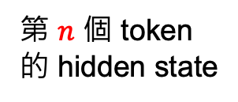




S4 中的 SSM
假設 shape x$n$: (1, D)
第 $n$ 個 token 的 hidden state
⬅️
 |  |  |  |  | ...
SSM₀
SSM₁
SSM₂
SSM₃
SSM₄
SSM_{D-5}
SSM_{D-4}
SSM_{D-3}
SSM_{D-2}
SSM_{D-1}
x
➡️
 |  |  |  |  | ...
$$n$$
$$t$$
$$0$$
$$1$$
$$2$$
$$3$$
$$4$$
$$…$$
$$D−5$$
$$D−4$$
$$D−3$$
$$D−2$$
$$D−1$$

Slide 21
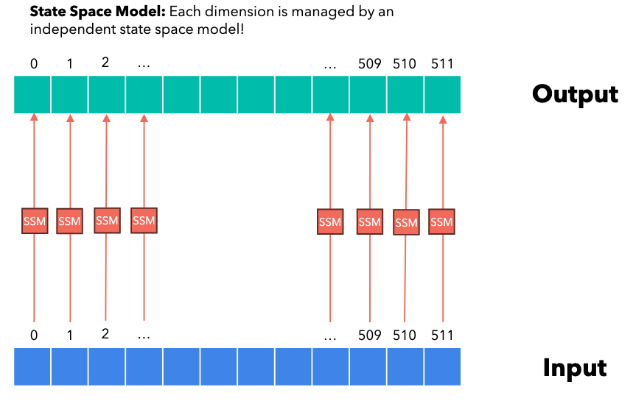
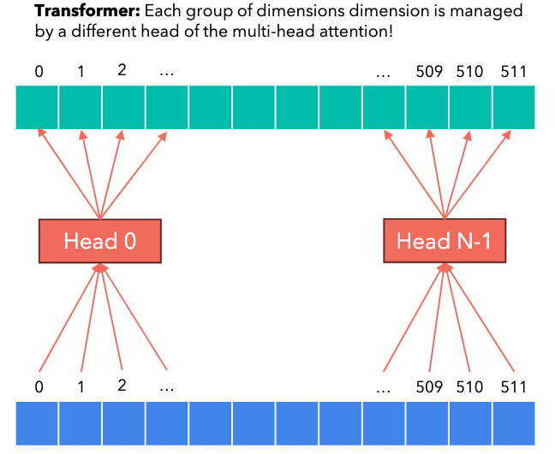
每個維度都有一個獨立的 SSM
Transformer (multi-head attention) 也有類似的過程
https://github.com/hkproj/mamba-notes/blob/main/Mamba_Slides.pdf

Slide 22
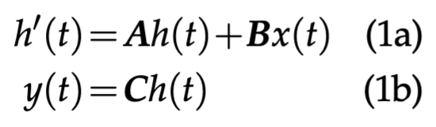
SSM 與 S4 中的 Differential Equation
Structured state space models (S4)
Differential Equation!
符號 | 意義 | Time-variant?
x(t) | Inputs | ✅
h(t) | Hidden state | ✅
h’(t) | Hidden state 改變量 | ✅
A | Memory Gate | ❌
B | Input Gate | ❌
C | Output Gate | ❌
Gu, Albert, Karan Goel, and Christopher Re. "Efficiently Modeling Long Sequences with Structured State Spaces." ICLR 2022.

Slide 23
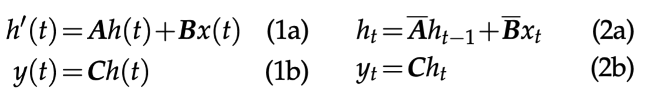
Differential Equation (𝑡 以 token 為單位)
透過 zero-order hold (ZOH) 進行離散化

Slide 24
離散化 (Discretization) 簡單推導
https://www.youtube.com/watch?v=8Q_tqwpTpVU&t=602s

Slide 25
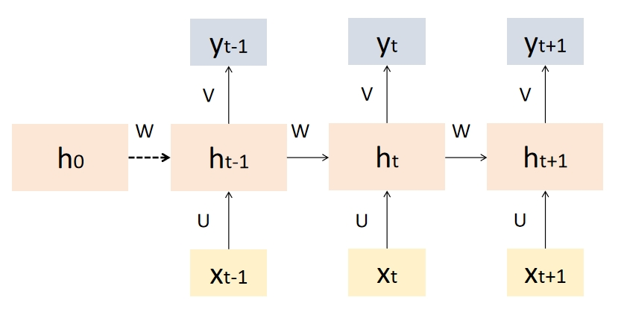









SSM 的好處？全域卷積
我們已經發現 SSM 是 RNN
然而，RNN 的問題：無法平行化
$$C$$
$$C$$
$$C$$
$$\overline{A}$$
$$\overline{A}$$
$$\overline{A}$$
$$\overline{B}$$
$$\overline{B}$$
$$\overline{B}$$

Slide 26







SSM 的好處？全域卷積
$$y_{0}=Ch_{0}=C\left(\overline{A}h_{−1}+\overline{B}x_{0}\right)=C\overline{B}x_{0}$$
$${h_{0}=\overline{A}}^{0}\overline{B}x_{0}$$
$$=C{\overline{A}}^{0}\overline{B}x_{0}$$
$$y_{1}=Ch_{1}=C\left(\overline{A}h_{0}+\overline{B}x_{1}\right)=C(\overline{A}{\overline{A}}^{0}\overline{B}x_{0}+\overline{B}x_{1})$$
$$=C({\overline{A}}^{1}\overline{B}x_{0}+{\overline{A}}^{0}\overline{B}x_{1})$$
$${h_{1}={\overline{A}}^{1}\overline{B}x_{0}+\overline{A}}^{0}\overline{B}x_{1}$$
$$y_{2}=Ch_{2}=C\left(\overline{A}h_{1}+\overline{B}x_{2}\right)=C(\overline{A}({{\overline{A}}^{1}\overline{B}x_{0}+\overline{A}}^{0}\overline{B}x_{1})+\overline{B}x_{2})$$
$$=C({\overline{A}}^{2}\overline{B}x_{0}+{\overline{A}}^{1}\overline{B}x_{1}+\overline{B}x_{2})$$
$$=C({\overline{A}}^{2}\overline{B}x_{0}+{\overline{A}}^{1}\overline{B}x_{1}+{\overline{A}}^{0}\overline{B}x_{2})$$
$${h_{2}={\overline{A}}^{2}\overline{B}x_{0}+\overline{A}}^{1}\overline{B}x_{1}+{\overline{A}}^{0}\overline{B}x_{2}$$
找到規律 ➡️
$${h_{n}={\overline{A}}^{n}\overline{B}x_{0}+\overline{A}}^{n−1}\overline{B}x_{1}+…+{\overline{A}}^{0}\overline{B}x_{n}$$

Slide 27
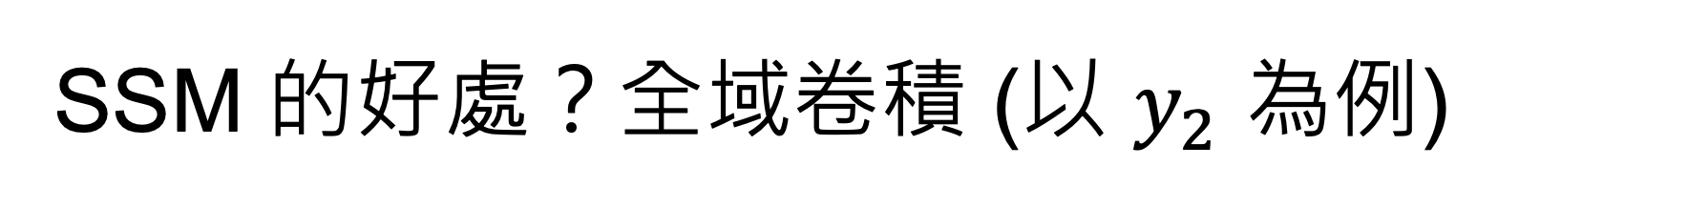
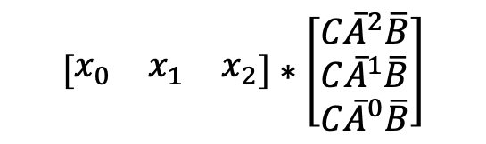
SSM 的好處？全域卷積 (以 $y_{2}$ 為例)
$$y_{2}=Ch_{2}=C\left(\overline{A}h_{1}+\overline{B}x_{2}\right)=C({\overline{A}}^{2}\overline{B}x_{0}+{\overline{A}}^{1}\overline{B}x_{1}+{\overline{A}}^{0}\overline{B}x_{2})$$
$$\left[\begin{matrix}x_{0} & x_{1} & x_{2}\end{matrix}\right]∗\left[\begin{matrix}C{\overline{A}}^{2}\overline{B} \\ C{\overline{A}}^{1}\overline{B} \\ C{\overline{A}}^{0}\overline{B}\end{matrix}\right]$$
輸入序列
卷積核
💡 代表在 $\overline{A}$ 和 $\overline{B}$ 不隨時間變動的情況下，輸入 $x_{0}$, $x_{1}, …,x_{n}$ 的序列，SSM 其實還是能夠平行化

Slide 28
更多卷積的想像
https://github.com/hkproj/mamba-notes/blob/main/Mamba_Slides.pdf
P.16 – P.20

Slide 29

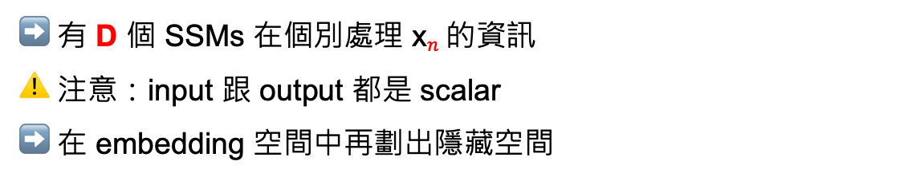


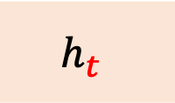




S4 的 SSM 流程 overview
假設 shape x$t$: (1, D)
$$y_{n,t}$$
SSM
$$C$$
$$h_{t}$$
➡️ 有 D 個 SSMs 在個別處理 x$n$的資訊
⚠️ 注意：input 跟 output 都是 scalar
➡️ 在 embedding 空間中再劃出隱藏空間
$$\overline{A}$$
$$\overline{B}$$
$$x_{n,t}$$
$$x_{n}$$
Embedding 空間
$$t∈\{0,1,…D\}$$

Slide 30




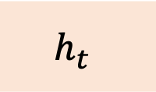


S4 的 SSM 流程：維度變化
假設 shape $xn$: (1, D)
任一個 SSM 內部在做的事情：
NxN
Nx1
$$h_{t}=\overline{A}h_{t−1}+\overline{B}x_{n,t}$$
➡️
$$y_{n,t}$$
SSM
Nx1
Nx1
1x1
$$C$$
$$h_{t}$$
1xN
➡️
$$\overline{A}$$
$$y_{n,t}=Ch_{t}$$
$$\overline{B}$$
1x1
Nx1
$$x_{n,t}$$
$$x_{n}$$
⚠️ S4 的問題：SSM 有 D 個，但沒有 $n$ 個
Embedding 空間
$$t∈\{0,1,…D\}$$

Slide 31
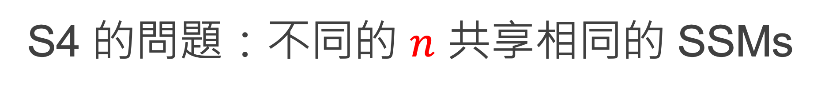

S4 的問題：不同的 $n$ 共享相同的 SSMs
假設 shape $xn$: (1, D)
第 $n$ 個 token 的 hidden state
⬅️
 |  |  |  |  | ...
SSM₀
SSM₁
SSM₂
SSM₃
SSM₄
SSM_{D-5}
SSM_{D-4}
SSM_{D-3}
SSM_{D-2}
SSM_{D-1}
$$x_{n}$$
➡️
 |  |  |  |  | ...
$$t$$
$$0$$
$$1$$
$$2$$
$$3$$
$$4$$
$$…$$
$$D−5$$
$$D−4$$
$$D−3$$
$$D−2$$
$$D−1$$

Slide 32

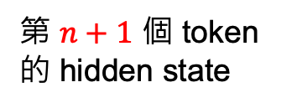

S4 的問題：不同的 $n$ 共享相同的 SSMs
假設 shape $x_{n+1}$: (1, D)
第 $n+1$ 個 token 的 hidden state
⬅️
 |  |  |  |  | ...
沒有 𝑛 個 SSMs
代表SSM 不會隨著文字資訊變化 (time-invariant)
SSM₀
SSM₁
SSM₂
SSM₃
SSM₄
SSM_{D-5}
SSM_{D-4}
SSM_{D-3}
SSM_{D-2}
SSM_{D-1}
➡️
$$x_{n+1}$$
➡️
 |  |  |  |  | ...
$$t$$
$$0$$
$$1$$
$$2$$
$$3$$
$$4$$
$$…$$
$$D−5$$
$$D−4$$
$$D−3$$
$$D−2$$
$$D−1$$

Slide 33


Mamba 的解決方案：改成 n x D 組 SSMs
假設 shape $x_{n}$: (1, D)
第 $n$ 個 token 的 hidden state
⬅️
 |  |  |  |  | ...
第 $n$ 組SSM
SSM₀
SSM₁
SSM₂
SSM₃
SSM₄
SSM_{D-5}
SSM_{D-4}
SSM_{D-3}
SSM_{D-2}
SSM_{D-1}
➡️
selective
$$x_{n}$$
➡️
 |  |  |  |  | ...
$$t$$
$$0$$
$$1$$
$$2$$
$$3$$
$$4$$
$$…$$
$$D−5$$
$$D−4$$
$$D−3$$
$$D−2$$
$$D−1$$

Slide 34
相較於 S4，Mamba 不能用全域卷積
SSM (S4): Time invariant
$$y_{0}=C\overline{B}x_{0}$$
$$y_{1}=C({\overline{A}}^{1}\overline{B}x_{0}+{\overline{A}}^{0}\overline{B}x_{1})$$
$$y_{2}=C({\overline{A}}^{2}\overline{B}x_{0}+{\overline{A}}^{1}\overline{B}x_{1}+{\overline{A}}^{0}\overline{B}x_{2})$$
➡️ 可以找到規律 💡
Mamba (S6): Time variant 所以 $\overline{A}, \overline{B}, C$ 要加下標
$$y_{0}=C_{0}h_{0}=C_{0}{\overline{B}}_{0}x_{0}$$
$$y_{1}=C_{1}h_{1}=C_{1}\left({\overline{A}}_{1}h_{0}+{\overline{B}}_{1}x_{1}\right)=C_{1}({\overline{A}}_{1}{\overline{B}}_{0}x_{0}+{\overline{B}}_{1}x_{1})$$
$$y_{2}=C_{2}h_{2}=C_{2}\left({\overline{A}}_{2}h_{1}+{\overline{B}}_{2}x_{2}\right)=C_{2}({\overline{A}}_{2}{{\overline{A}}_{1}\overline{B}}_{0}x_{0}+{\overline{A}}_{2}{\overline{B}}_{1}x_{1}+{\overline{B}}_{2}x_{2})$$
➡️ 不存在一個固定的卷積核！

Slide 35
Mamba 加速策略：Prefix Sum
START
END
Array
2 | 4 | 6 | 8 | 10
Prefix Sum
2 | 6 | 12 | 20 | 30
好處：不用每次都從頭加到尾
Leetcode list for Prefix Sum: https://leetcode.com/problem-list/prefix-sum/

Slide 36







Mamba 使用的 Parallel Scan
核心概念：結合律 A*B*C*D = (A*B)*(C*D)
A*B 和 C*D 同時進行
$$y_{0}=C_{0}h_{0}=C_{0}{\overline{B}}_{0}x_{0}$$
$${\overline{A}}_{2}{\overline{A}}_{1}{\overline{B}}_{0}x_{0}$$
$$y_{1}=C_{1}h_{1}=C_{1}\left({\overline{A}}_{1}h_{0}+{\overline{B}}_{1}x_{1}\right)=C_{1}({\overline{A}}_{1}{\overline{B}}_{0}x_{0}+{\overline{B}}_{1}x_{1})$$
$${\overline{A}}_{2}{\overline{A}}_{1}$$
$${\overline{B}}_{0}x_{0}$$
$$y_{2}=C_{2}h_{2}=C_{2}\left({\overline{A}}_{2}h_{1}+{\overline{B}}_{2}x_{2}\right)=C_{2}({\overline{A}}_{2}{{\overline{A}}_{1}\overline{B}}_{0}x_{0}+{\overline{A}}_{2}{\overline{B}}_{1}x_{1}+{\overline{B}}_{2}x_{2})$$
$${\overline{A}}_{2}$$
$${\overline{A}}_{1}$$
$${\overline{B}}_{0}$$
$$x_{0}$$
Original: 3 steps
Parallel Scan: 2 steps

Slide 37
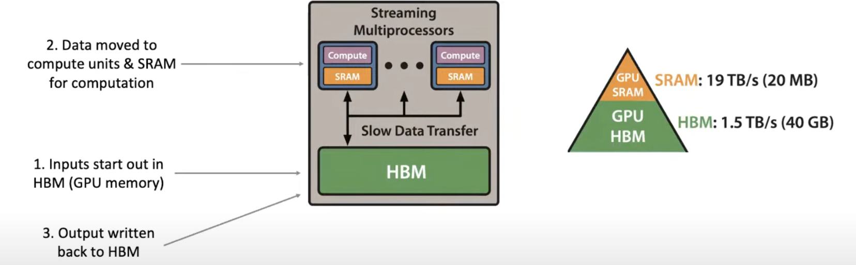
SRAM vs. HBM
SRAM: Static Random-Access Memory (靜態隨機存取記憶體)
HBM: High Bandwidth Memory (高頻寬記憶體 )
DRAM: Dynamic Random-Access Memory (動態隨機存取記憶體)
Main Memory
CPU DRAM
Figure source: https://www.digitalocean.com/community/tutorials/flashattention

Slide 38
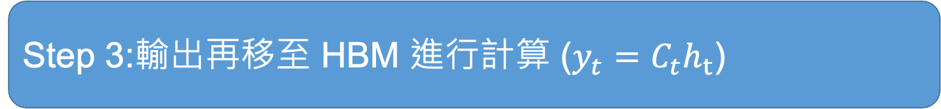
硬體加速
Step 1:輸入 tensors 在主記憶體，先搬至 HBM
Step 2:計算前將 tensors 移至 SRAM，進行離散化、遞迴
Step 3:輸出再移至 HBM 進行計算 ($y_{t}=C_{t}h_{t}$)

Slide 39
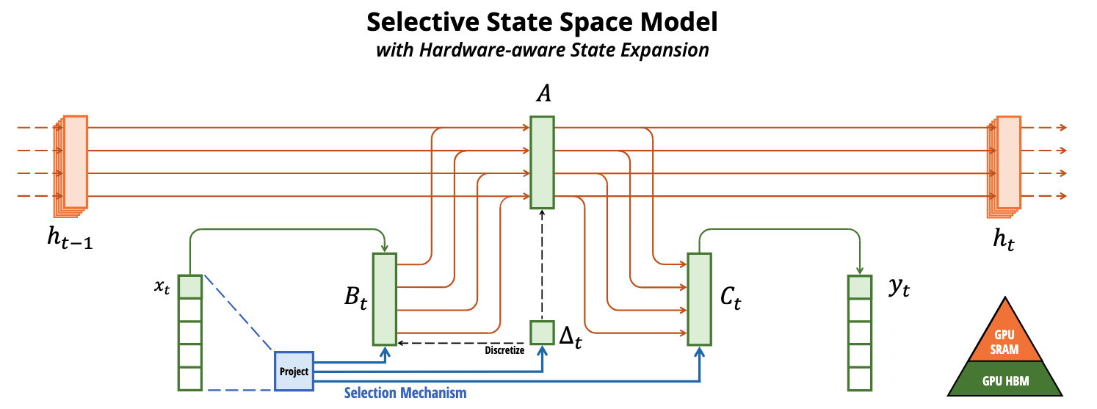
Mamba Overview
Forget Gate
Input Gate
Output Gate

Slide 40
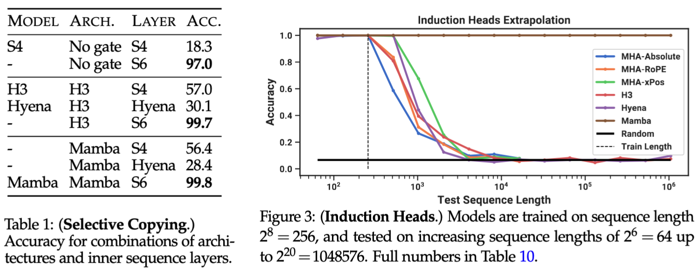
Results on Text Generation
任務介紹： https://hackmd.io/@mcps5601/rk9z00-HWg

Slide 41
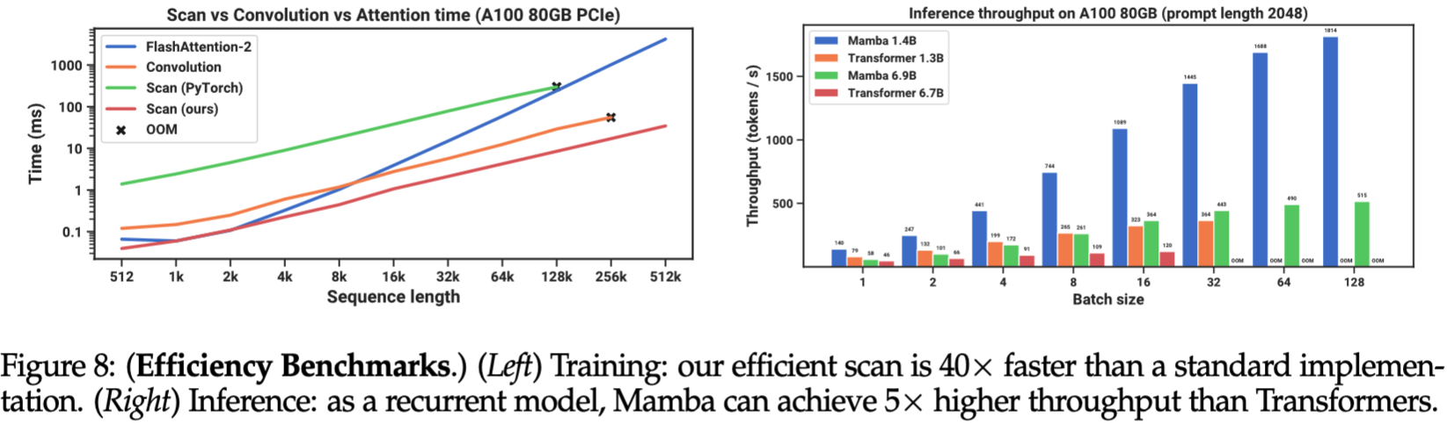
Results: Speed comparisons
Gu, Albert, Karan Goel, and Christopher Re. "Efficiently Modeling Long Sequences with Structured State Spaces." ICLR 2022.

Slide 42
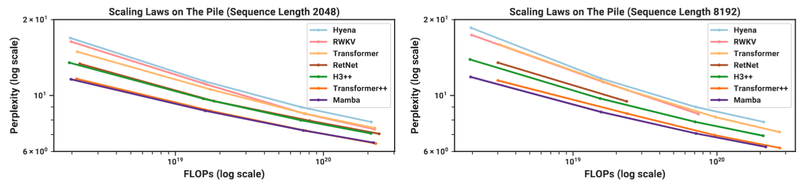
Results: Perplexity on different model scales
Gu, Albert, Karan Goel, and Christopher Re. "Efficiently Modeling Long Sequences with Structured State Spaces." ICLR 2022.

Slide 43
Conclusion
Mamba (S6) 藉由 selective SSM 機制，取得了與 Transformer 架構相當的準確性，但速度更快
Mamba 無法像 S4 那樣透過全域卷積來平行化，但其外加了 parallel scan，搭配於 SRAM 中執行遞迴的設計，降低了其計算所需的時間

Slide 44
Additional Links
https://huggingface.co/blog/lbourdois/get-on-the-ssm-train
SSM by Albert Gu
https://youtu.be/OpJMn8T7Z34?si=uD69Lz8Kn142mdrU
Euler's Method Differential Equations
https://youtu.be/ukNbG7muKho?si=HTn56tZZ2eqfMRap

Slide 45
Thank you!
Instructor: 林英嘉
✉️ yjlin@cgu.edu.tw
TA: 林宣辰
✉️ b1128015@cgu.edu.tw

